Slide 1
Технологии разработки программного обеспечения наземных средств ЗРС
Лекция №5. Разработка архитектуры ПО наземных средств ЗРС.

Slide 2
План лекции
Особенности разработки ПО средств ЗРС
Основные этапы разработки ПО
Обзор типовых процессов разработки ПО
Разработка требований к ПО
Анализ и проектирование ПО

Slide 3
Особенности ПО средств ЗРС
Многообразие решаемых задач и режимов работы
Большое количество алгоритмов с сложной логикой работы и взаимодействия
Функционирование в составе многопроцессорного ВК работающего в реальном времени
Управление работой средств повышенной опасности
Сложность комплексной проверки
Длительный срок эксплуатации

Slide 4
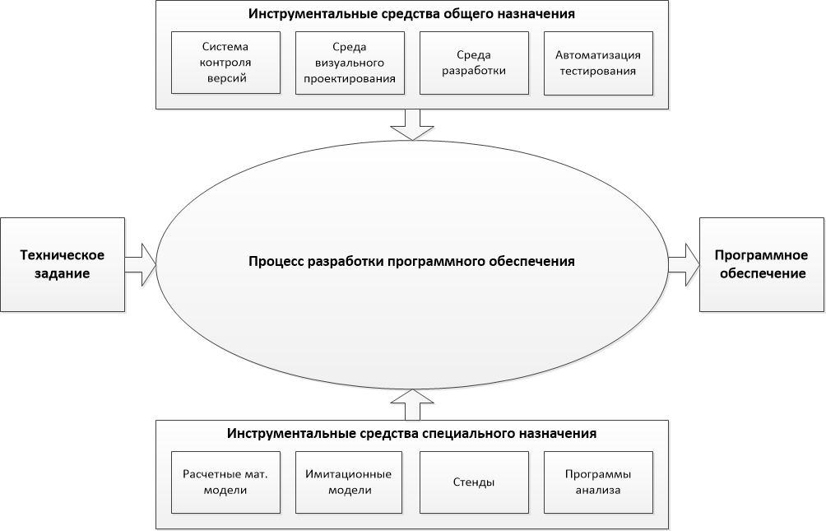
Этапы разработки ПО

Slide 5
Процесс разработки ПО
Отсутствие формализованного процесса «Как получится»
Каскадный процесс «Waterfall»
Итеративные процессы - Унифицированный процесс «Rational Unified Process» - Гибкие процессы «Agile»

Slide 6
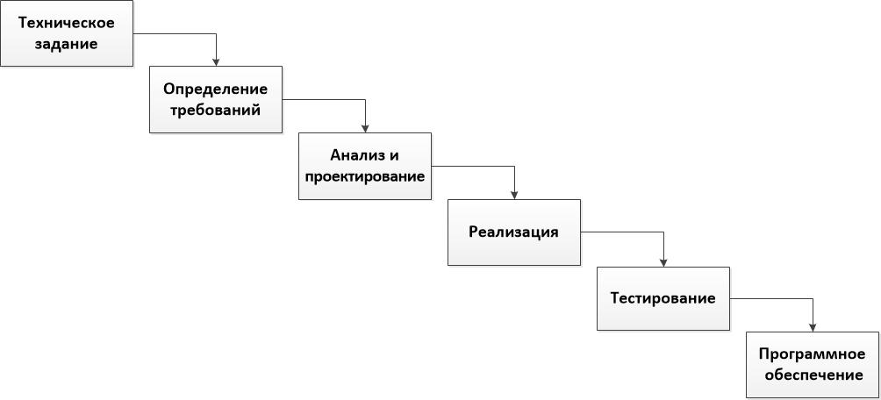
Процесс разработки ПО
Каскадный процесс
Когда используется:
Требования известны, понятны и зафиксированы Противоречивых требований не имеется
В относительно небольших проектах

Slide 7
Процесс разработки ПО
Итеративный процесс
Когда используется:
Основная задача определена, но детали реализации могут эволюционировать с течением времени
Проект большой или очень большой.

Slide 8
Методологии разработки ПО
Гибкие процессы
Планируется только ограниченный объем работ
Максимально неформальный подход к разработке
Минимум документации
Основные гибкие процессы
Extreme Programming
Feature Driven Development (FDD)
Crystal Clear
Когда используется:
Основная задача четко не определена
Когда потребности пользователей постоянно меняются

Slide 9
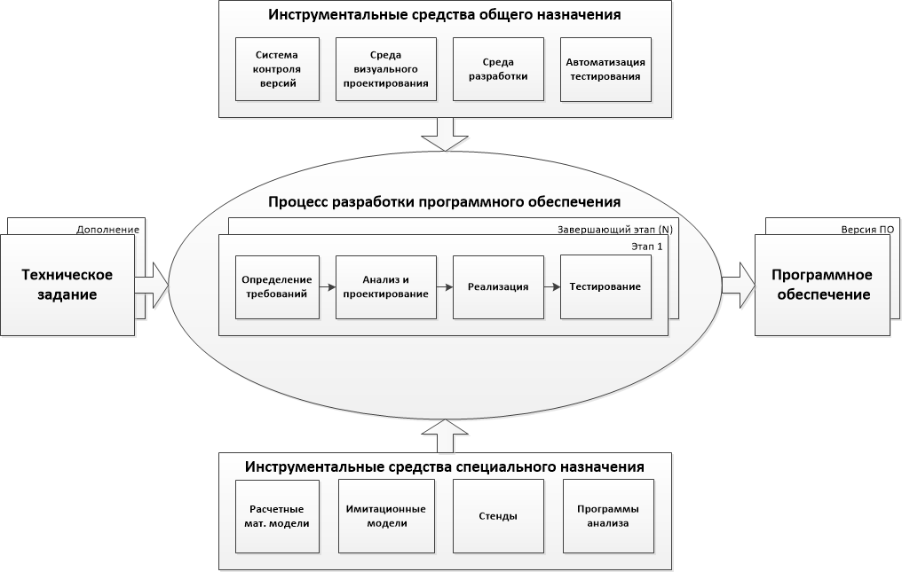
Этапы разработки ПО средств ЗРС

Slide 10
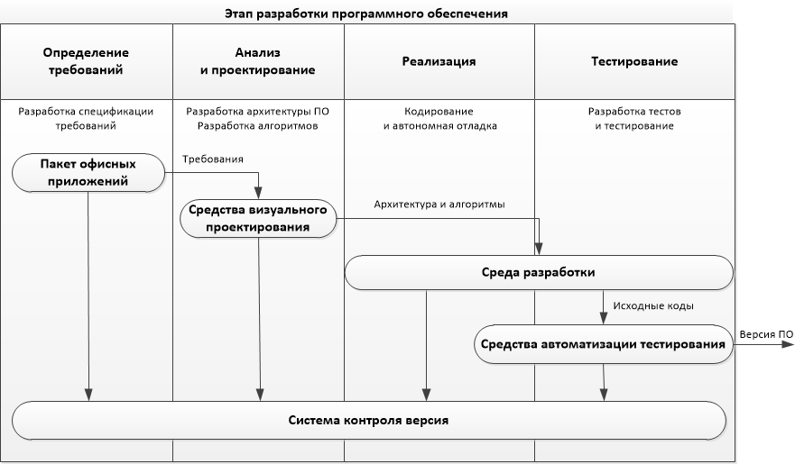
Использование средств общего назначения

Slide 11
Использование специальных средств

Slide 12
Определение требований к ПО
Решаемые задачи:
Определение взаимодействующих объектов (Actor)
Определение, детализация и структурирования вариантов использования
Создание прототипа интерфейса пользователя
Результат:
Диаграмма вариантов использования
Прототип интерфейса пользователя
Документ – спецификация требований

Slide 13
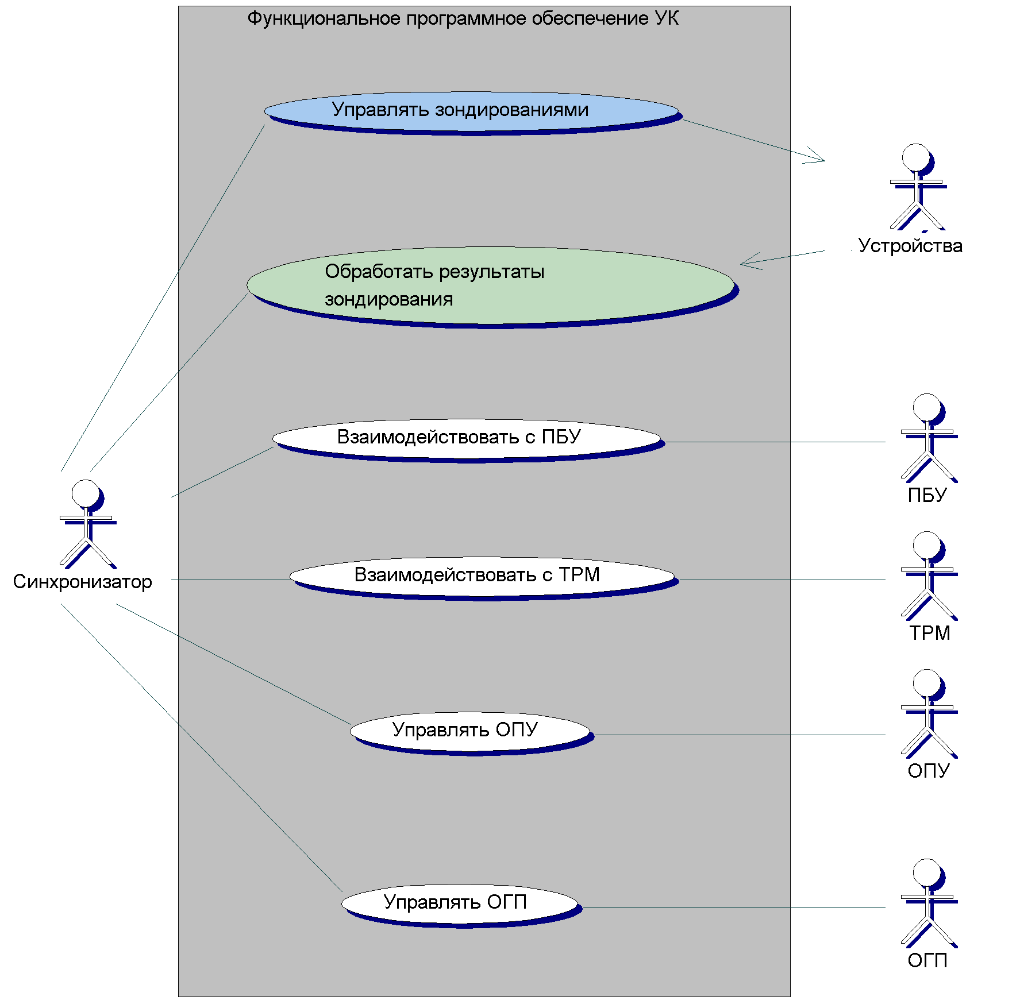
Определение требований к ПО
Диаграмма вариантов использования ПО УК МФР

Slide 14
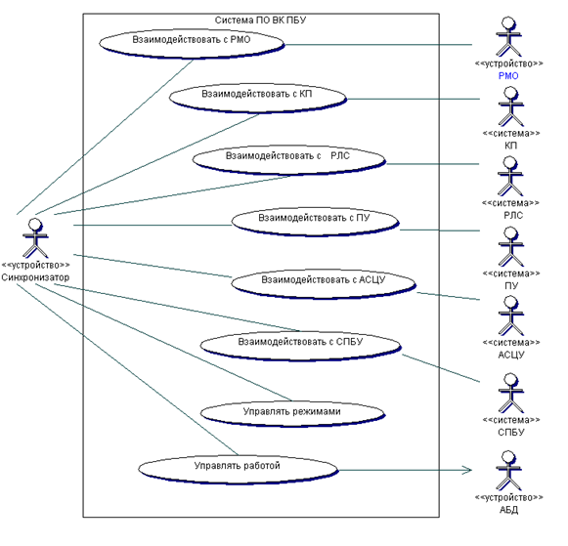
Определение требований к ПО
Диаграмма вариантов использования ПО УК ПБУ

Slide 15
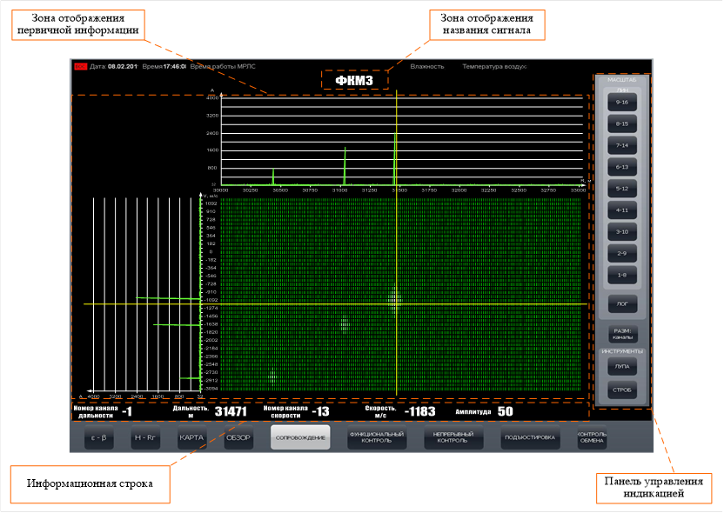
Определение требований к ПО
Создание прототипа интерфейса пользователя

Slide 16
Определение требований к ПО
Документирование требований
Общее описание (особенности, классы и характеристики пользователей, среда функционирования, ограничения дизайна и реализации, документация, допущения)
Функциональные требования
Требования к внешним интерфейсам (интерфейс пользователя, программные интерфейсы, интерфейсы оборудования)
Нефунциональные требования (производительность, сохранность данных, критерии качества, безопасность)
Глоссарий
Модели процессов

Slide 17
Анализ и проектирование
Решаемые задачи:
Проектирование архитектуры
Проектирование подсистем
Проектирование классов
Результат:
Реализация вариантов использования
Общая структура ПО
Структура основных подсистем
Диаграммы классов

Slide 18
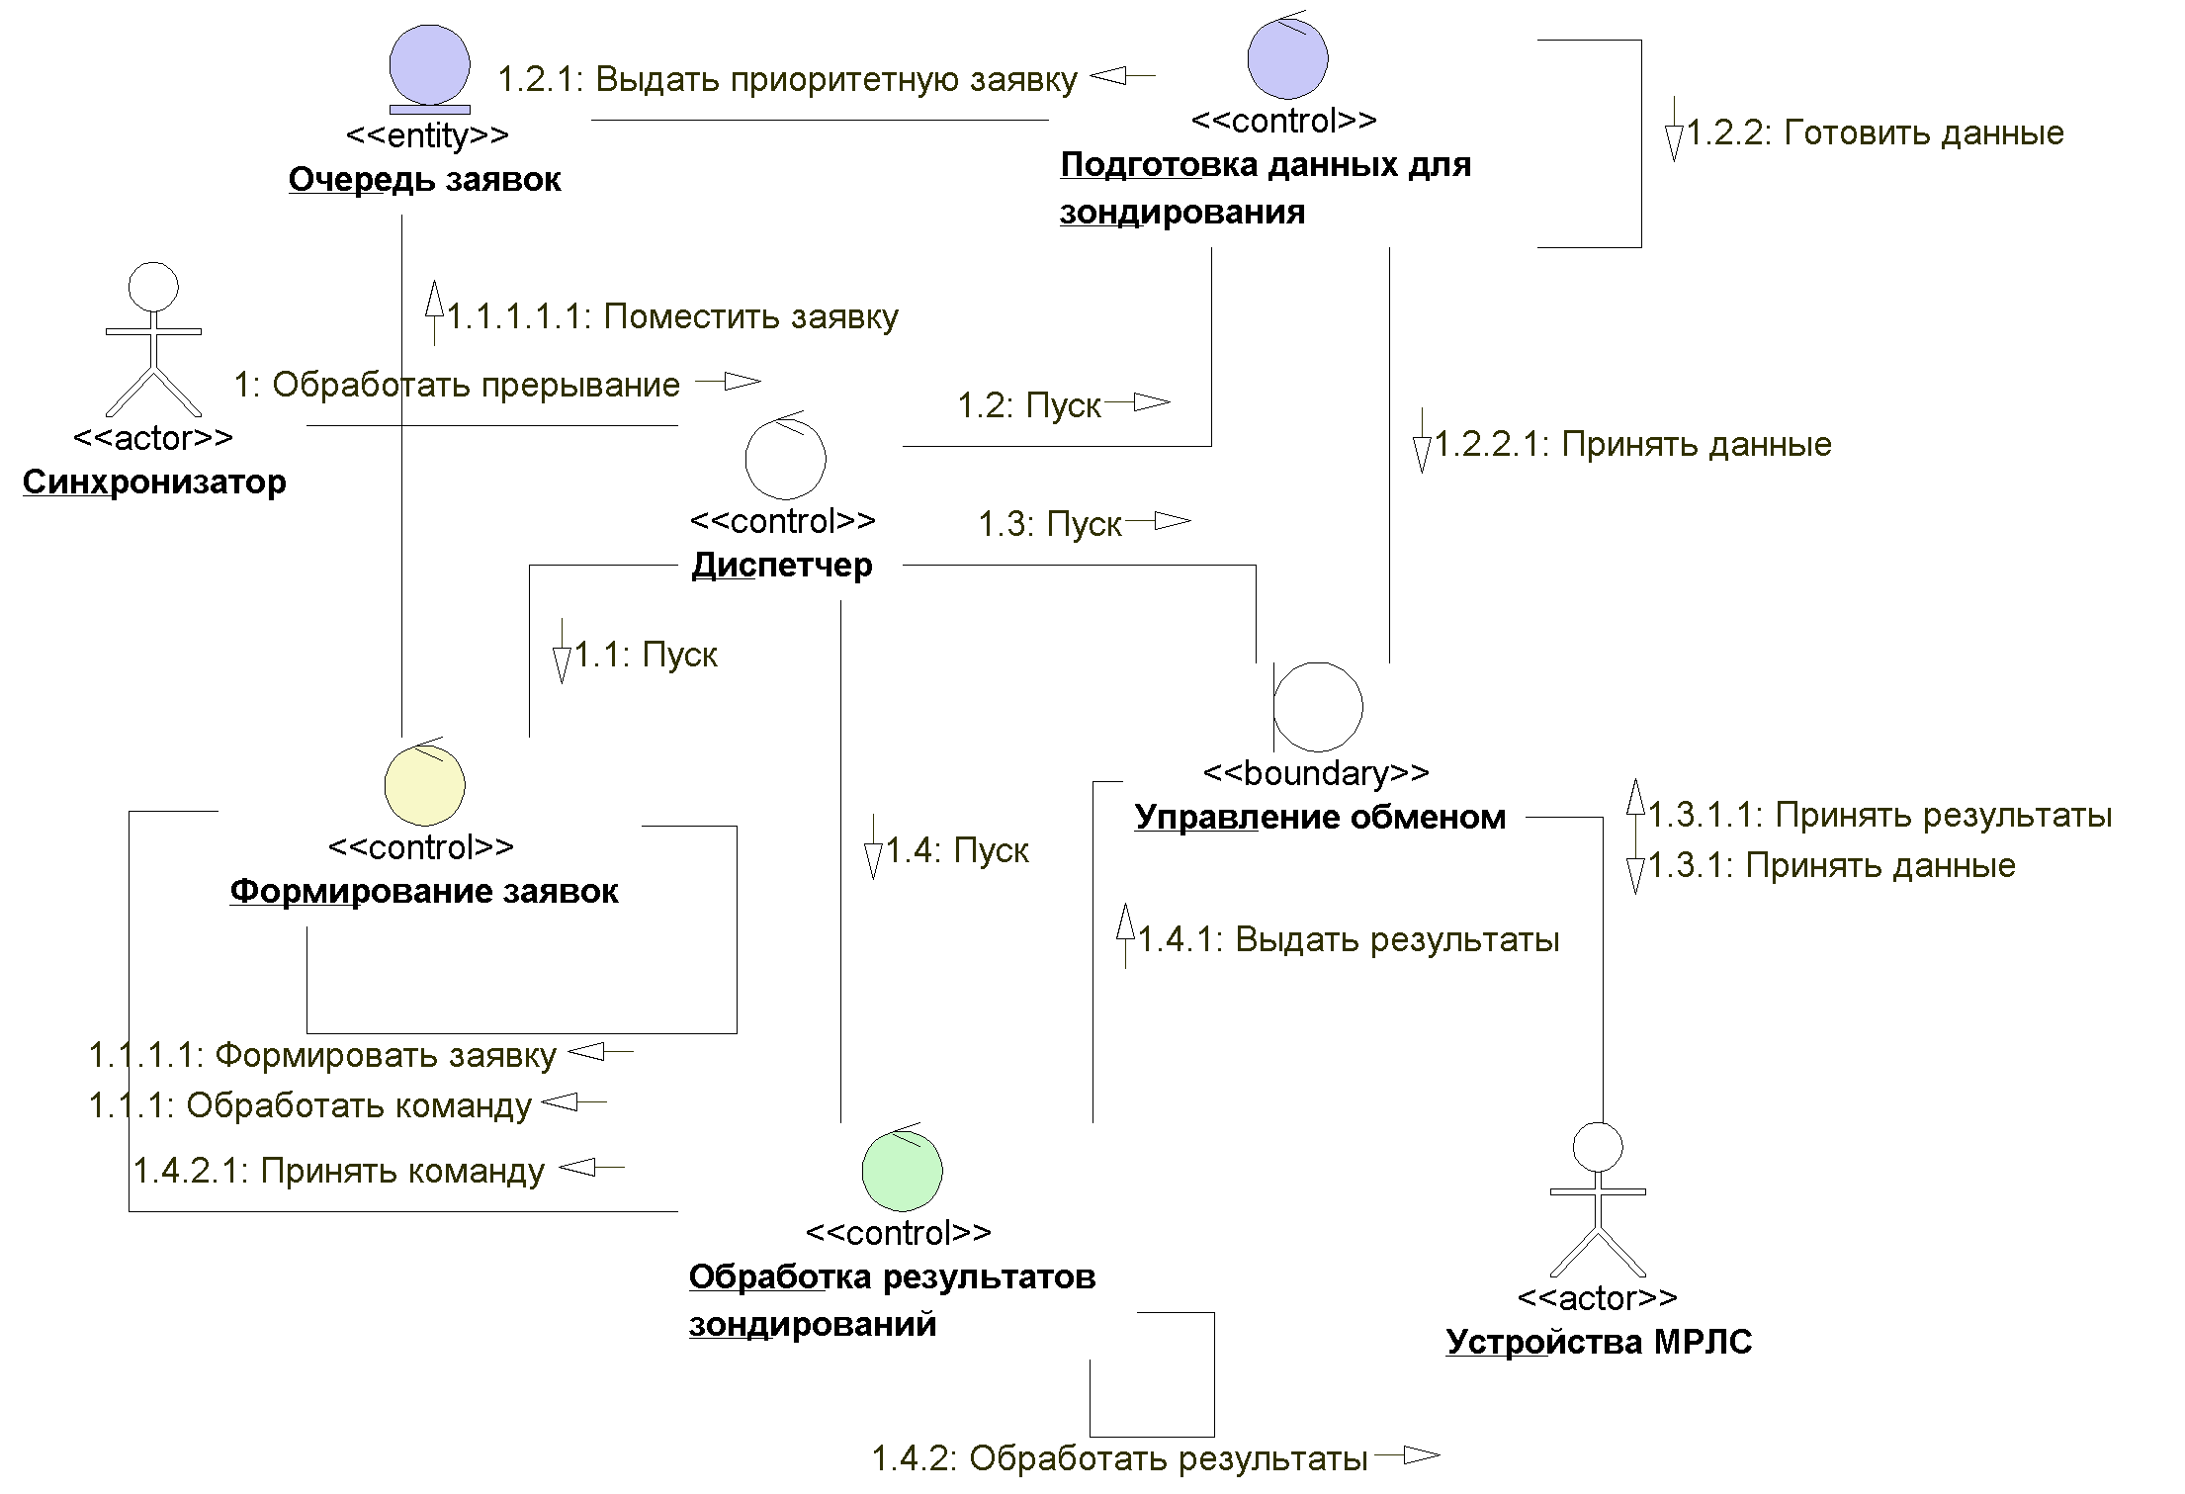
Анализ и проектирование
Пример реализации вариантов использования в МФР

Slide 19
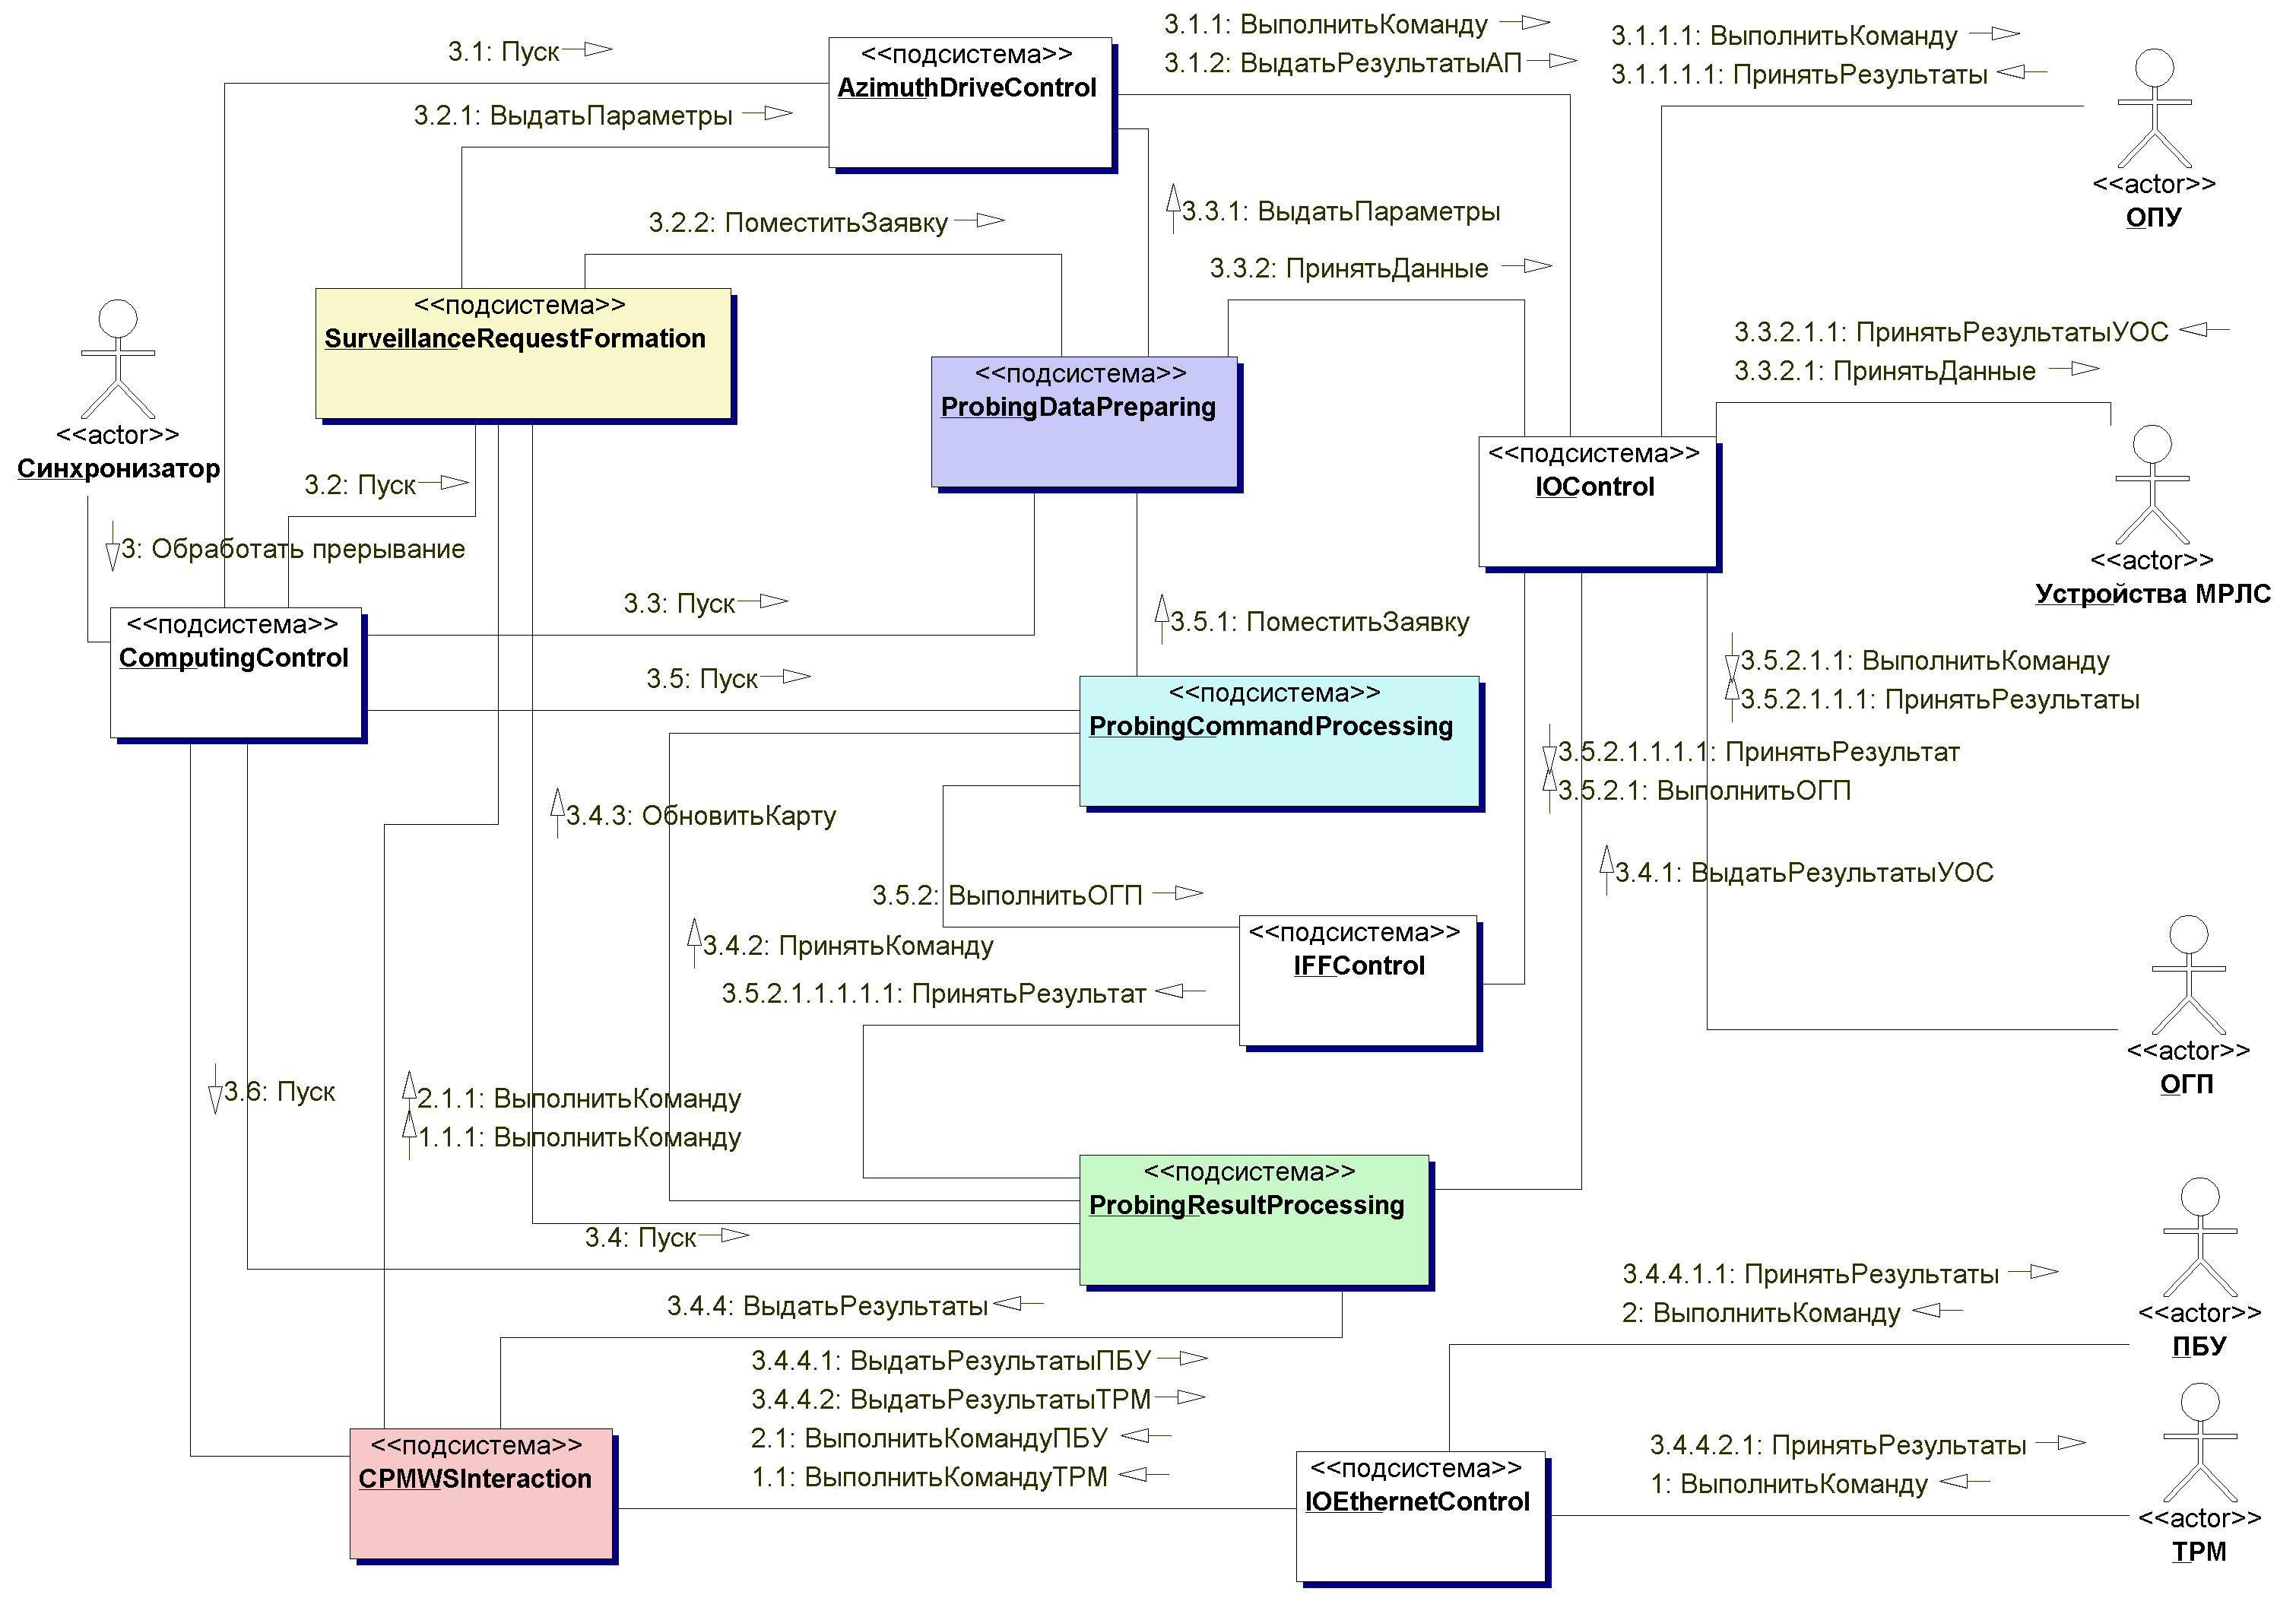
Анализ и проектирование
Структуры ПО МФР

Slide 20
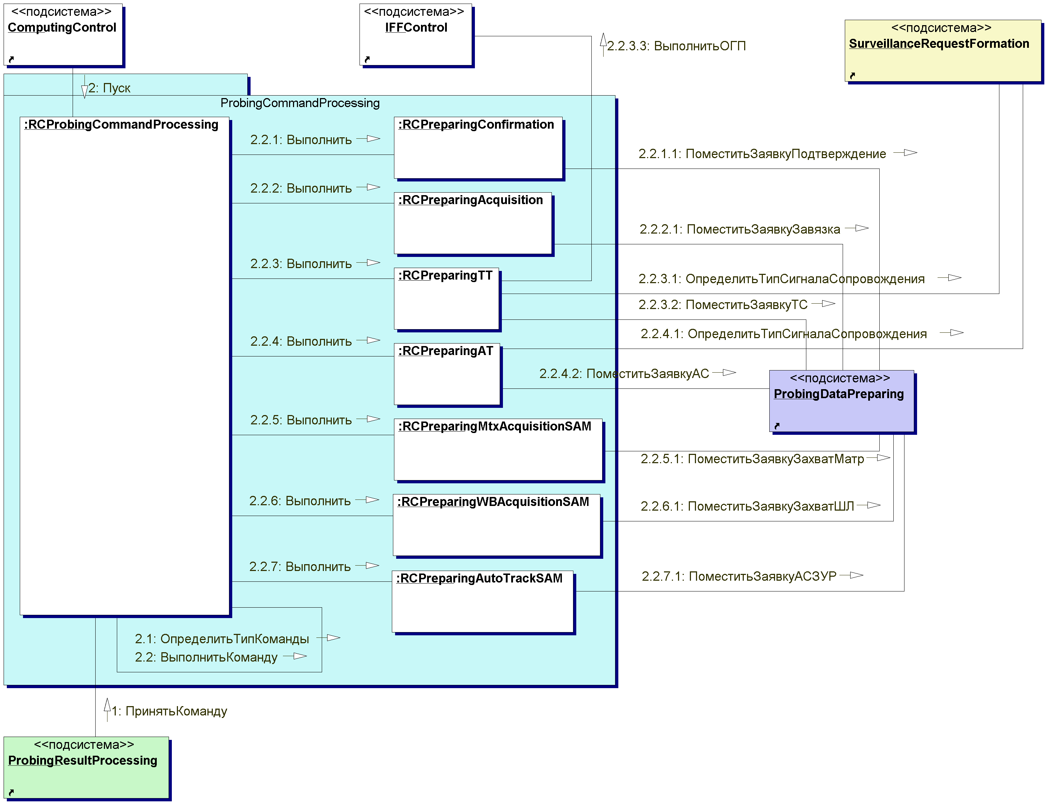
Анализ и проектирование
Пример диаграммы взаимодействия подсистемы

Slide 21
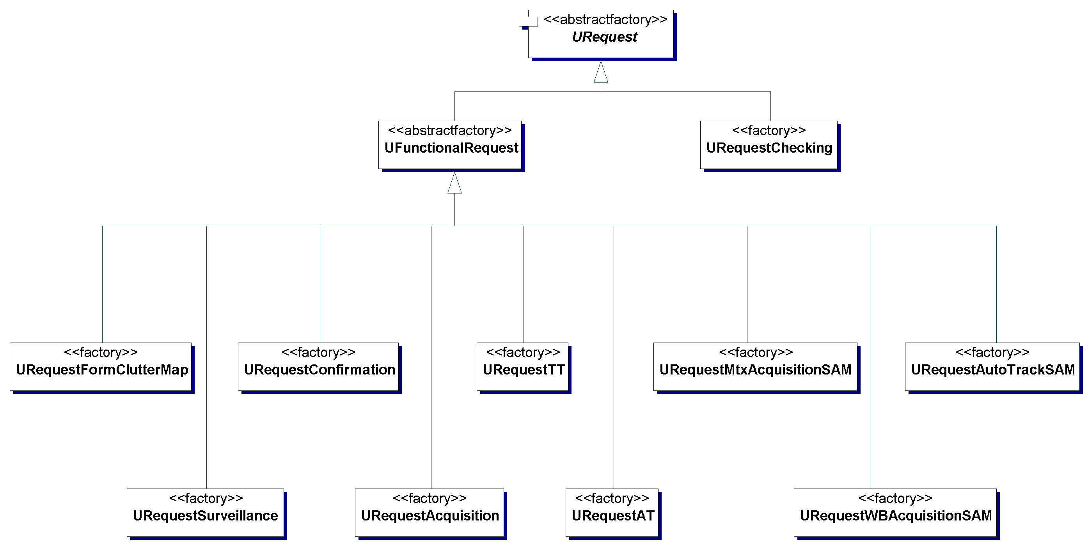
Анализ и проектирование
Пример диаграмма классов (заявки на зондирования)

Slide 22
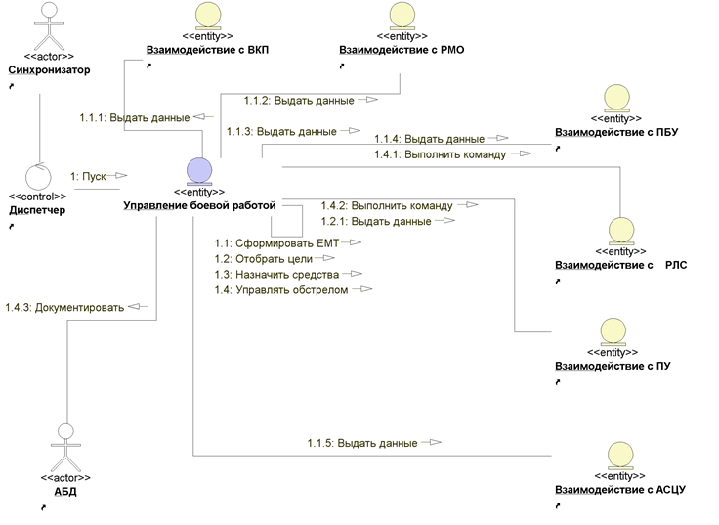
Анализ и проектирование
Пример реализации вариантов использования в ПБУ

Slide 23
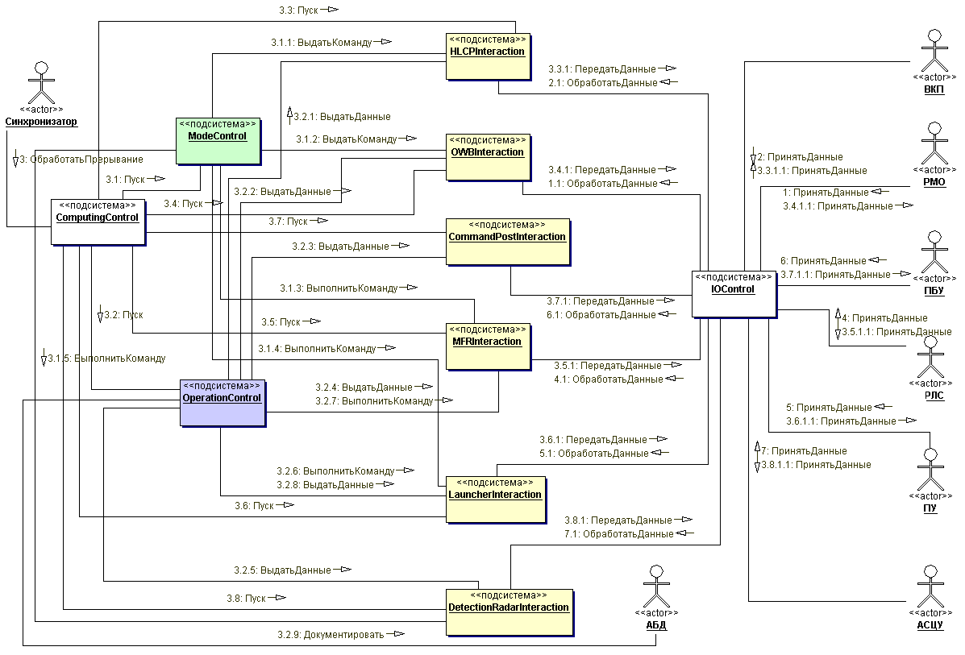
Анализ и проектирование
Структуры ПО ПБУ

Slide 24
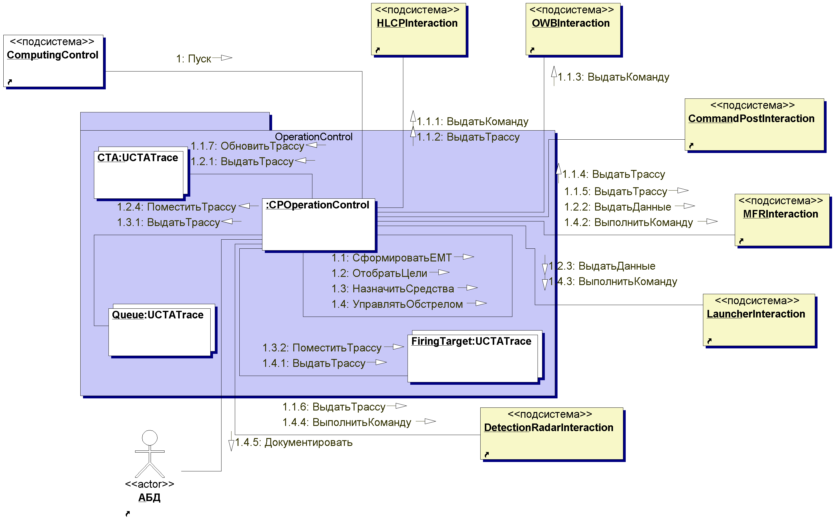
Анализ и проектирование
Пример диаграммы взаимодействия подсистемы

Slide 25
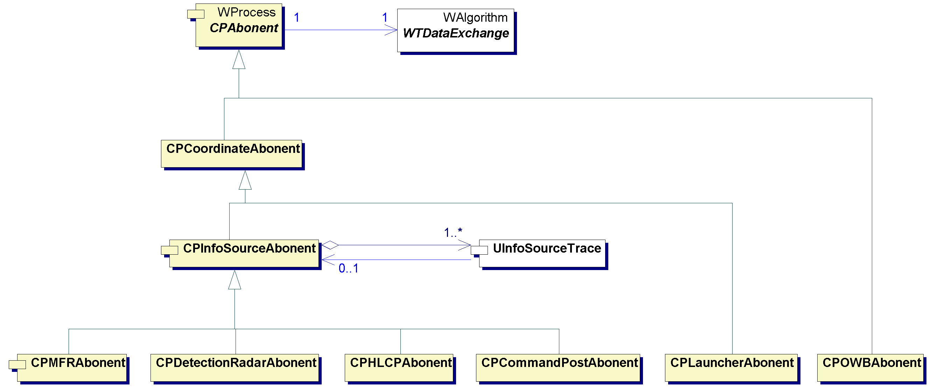
Анализ и проектирование
Пример диаграмма классов (абоненты ПБУ)

Slide 26
Анализ и проектирование
Критерии качества архитектуры
Эффективность
Гибкость
Расширяемость
Масштабируемость
Тестируемость
Сопровождаемость
Возможность повторного использования

Slide 27
Список литературы
Якобсон А., Буч Г., Рамбо Дж. «Унифицированный процесс разработки программного обеспечения»
Ларман К. «Применение UML 2.0 и шаблонов проектирования»
Гомма Х. «UML. Проектирование систем реального времени, параллельных и распределенных приложений»
Вигерс К. «Разработка требований к программному обеспечению»
Макконнелл С. «Совершенный код»

